Slide 1
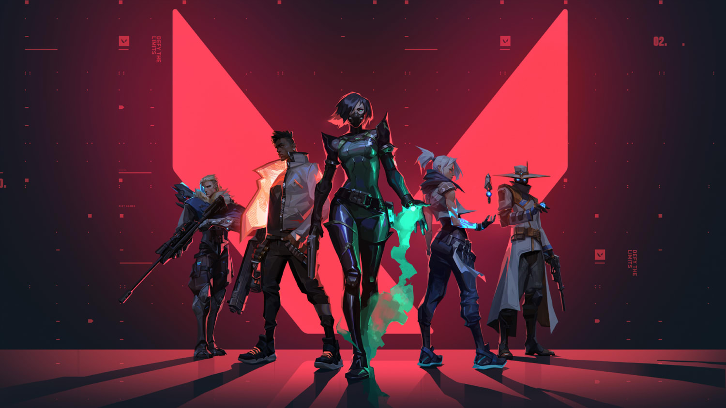
VALORANT
Valorant (VALORANT olarak stilize edilir), Riot Games tarafından geliştirilip yayınlanan bir free-to-play çok oyunculu taktiksel birinci şahıs nişancı video oyunudur. İlk olarak Ekim 2019'da Project A kod adı altında yayınlanan oyun, 7 Nisan 2020'de sınırlı erişimle kapalı beta dönemine başladı ve ardından 2 Haziran 2020'de resmî olarak yayınlandı.
Bu oyunda jett karakterini seçtim çünkü bu karakterin farklı
özellikleri olup oyuna yön vermesi diğer karakterlere göre yön vermesidir

Slide 2
Tür : Aksiyon ve macera türünde bir oyundur bu kategoriyi
seçmemin sebebi daha çok beni ilgilendiren bir türdür ve çoğu insanında
Bu türü de sevmesinden dolayı daha çok bu tarzda oyun geliştirilir
Platform : Windows
Bu oyun sadece Windows üzerinden oynanıyor fakat yakın zamanda ios ve Android üzerine de bunun amacı ise daha çok kişiye ulaşmak bir bilgisayar aracılığıyla oynanabilir ama bilgisayarı herhangi bir yere götüremezsiniz bu yüzden her yerde oynanabilmesi için mobile de geliyor
Amaç : Oyunun amacı oyunculara eğlenceyi aşılamak
ve bunun sürdürmek Ne kadar çok bunun sürdürürse bu oyundan
o kadar para kazanır ve diğer projeler için bir yatırım olur
Mod : Çok oyunculu bir oyundur ve başka kişilerle sadece kendi yaşadığın ülkeden değil farklı ülkelerden oyuncularla farklı yaş gruplarıyla oynanır her kesime hitap eder

Slide 3
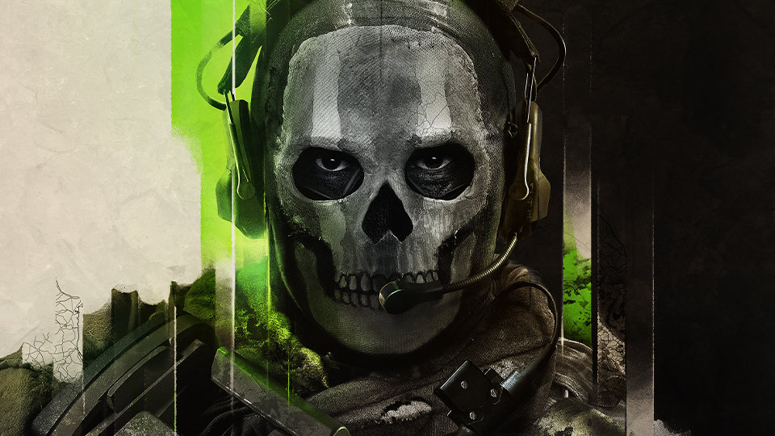
Call of Duty
Call of Duty önce Microsoft Windows platformu üzerinde başlamış ve ileriki oyunlarla birlikte konsollara da taşınmıştır. Serideki oyunlar Infinity Ward, Treyarch, Gray Matter Interactive, Spark Unlimited, Pi Studios ve Amaze Entertainment gibi birçok yapımcı firma tarafından farklı zamanlarda geliştirilmiş, Activision ve Aspyr Media tarafından da piyasaya sürülmüştür. Oyunlarda ayrıca id Tech 3, IW engine, In Home Engine ve Treyarch NGL gibi farklı oyun motorları kullanılmıştır.
Bu oyunda seçeceğim karakter ghost bu karakter adından daha doğrusu oyundaki kod adından anlayacağımız üzere gizli bir karaktertir gizem yaratır kullanıcıda merak uyandırır

Slide 4
Tür : Aksiyon ve macera türünde bir oyundur bu kategoriyi
seçmemin sebebi daha çok beni ilgilendiren bir türdür ve çoğu insanında
Bu türü de sevmesinden dolayı daha çok bu tarzda oyun geliştirilir
Platform : Windows,Playstation,mobile
Farklı platformlarda oynanması oyunu hem popüler ve herkes tarafından oynanır yapar herkes istediği yerde istediği zaman oynar en basit örneği herhangi bir yerde telefonunuzdan oyuna girerek vaktini geçirir
Amaç : Oyunun amacı oyunculara eğlenceyi aşılamak
ve bunun sürdürmek Ne kadar çok bunun sürdürürse bu oyundan
o kadar para kazanır ve diğer projeler için bir yatırım olur
Mod : Çok oyunculu ve tek oyunculudur başka kişilerle sadece kendi yaşadığın ülkeden değil farklı ülkelerden oyuncularla farklı yaş gruplarıyla oynanır her kesime hitap eder ve tek oyunculu modunda hikaye oyunu mevcuttur isteyen hikaye oyunu isteyen online modda devam eder arz talebi karşılar

Slide 5
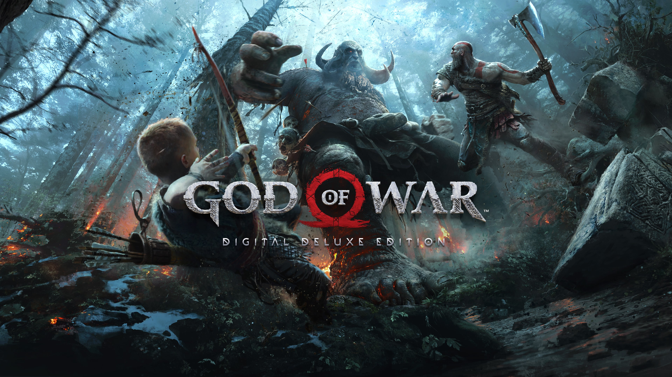
God of War
God of War Sony Computer Entertainment'e bağlı Santa Monica tarafından geliştirilen ve PlayStation 2 konsolu için 22 Mart 2005'te satışa sunulan video oyunu. Yunan Mitolojisi'ne dayanan ve aksiyon-macera türünde olan oyun, God of War serisinin piyasaya sürülen ilk oyunu olmasına karşın, seride kronolojik olarak ikinci sırada yer almaktadır.
Bu oyunda seçtiğim karakter kratos bu karakter aynı zamanda oyunda baş karakter sürekli bu karakterle oynuyoruz uzun soluklu hikayeli bir oyundur

Slide 6
Tür : Aksiyon ve macera türünde bir oyundur bu kategoriyi
seçmemin sebebi daha çok beni ilgilendiren bir türdür ve çoğu insanında
Bu türü de sevmesinden dolayı daha çok bu tarzda oyun geliştirilir
Platform : Windows,Playstation
Farklı platformlarda oynanması oyunu hem popüler ve herkes tarafından oynanır isteyen psden isteyen bilgisayardan oynar
Bu yüzden herkesin istediği şeye yönelir
Amaç : Oyunun amacı oyunculara eğlenceyi aşılamak
ve bunun sürdürmek Ne kadar çok bunun sürdürürse bu oyundan
o kadar para kazanır ve diğer projeler için bir yatırım olur
Mod : Tek oyunculu bir oyundur hikayeye yönelik bir oyundur görevlerin olduğu sırasıyla görevleri bitirip diğer bölümlere geçer bu sayede online sevmeyen kesime hitap eder herkes tarafından tek oyunculu hikaye modu olsa da popüler bir oyundur

